Slide 1
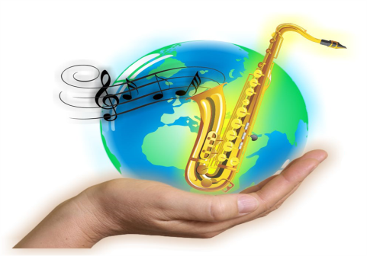

Mais de Ti...
E menos de mim...
Que ele cresça e eu diminua
Que Ele apareça e eu me constranja com a Sua glória e com o Seu amor
Infinita humildade
Servo de todos os irmãos

